Slide 1


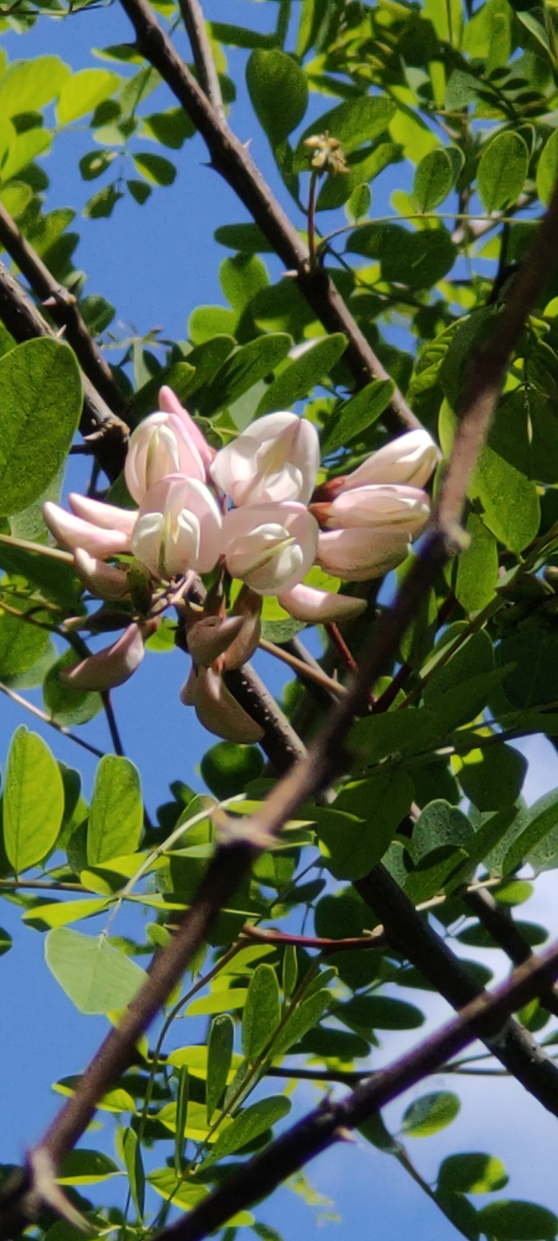
A FEHÉR AKÁC (ROBINIA PSEUDOACACIA L.) HELYZETE A KLÍMAVÁLTOZÁS TÜKRÉBEN
Porcsin Alexandra – Szakálosné Dr. Mátyás Katalin – Dr. Keserű Zsolt

Slide 2
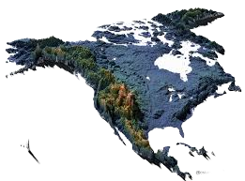
Általános bemutatás
Származási terület
A fehér akác (Robinia pseudoacacia L.) Észak-Amerika keleti részéről származik, mindössze néhány Appalache-hegységi populációból.
Európába Jean Robin, IV. Henrik és XIII. Lajos francia uralkodók botanikusa hozta be 1601-ben.
Notes:
Jean Robin – Vespasien – William Cobbett, amerikai függetlenségi háborúból (1775-1783) hazatérő erdészek

Slide 3
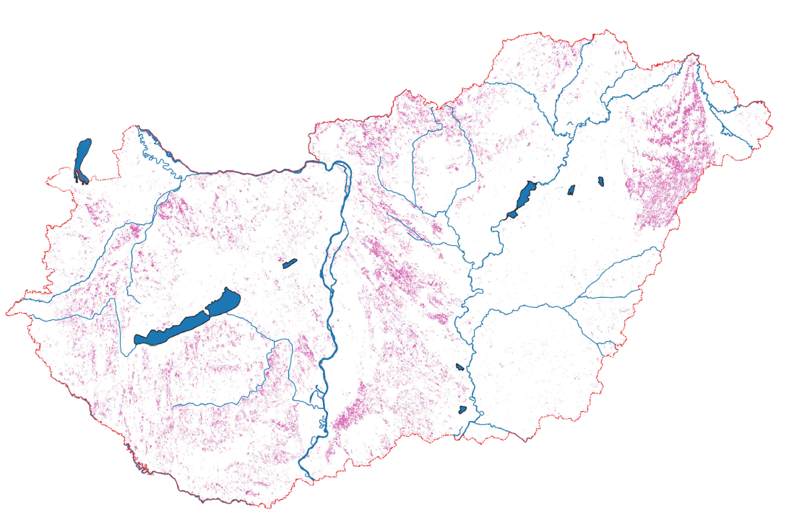
Általános bemutatás
Magyarországi elterjedése
Magyarországra hozatala 1710 és 1720 közé datálható, 1885-ben 37.000 ha, 1911-ben 109.000 ha, 1938-ban pedig 400.000 ha-t foglalt el.
Jelenlegi területe 459 135 ha, hazánk erdőterületének mintegy 24%-át foglalja el.
Elég sok területen a nem neki megfelelő termőhelyre ültették, „divat fafaj” volt egy időben főleg az alföldfásítási program keretében terjedt el.

Slide 4
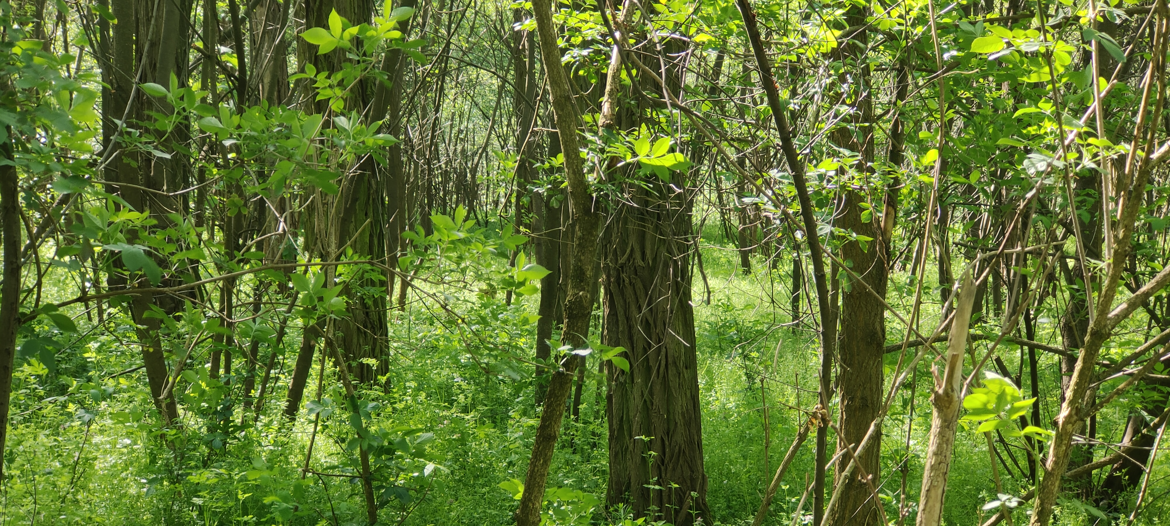
Általános bemutatás
Ökológiai igény
Eredeti elterjedési területén:
Nedves klímán él, évi össz. csapadék: 1020- 1830 mm
150-210 fagymentes nap
Tápanyagban gazdag, nedves, vályogos, mészkő eredetű talajok
Európában
Kifejezetten szárazságtűrő, 500-550 mm évi össz. csapadék
Fagyérzékeny
Homoktalajok, iszapos vályog talajok
Semleges, enyhén savas pH talajok, a gyökérsarjakat viszont igyekszik lúgos rétegekben elhelyezni
A talaj levegőzöttségére igényes*, az elöntést nem tűri
Nitrogéngyűjtő baktérium – megváltoztatja a talajkémiát
Fényigényes, de árnyéktűrése a talaj termőképességének növekedésével javul
Notes:
A nitrogéngyűjtő baktériumok csak a szubhumid, humid régiókban jelentenek problémát, a szemiarid, arid régiókban nem
Fajták termőhelyi igénye még nincs feltárva úgy, mint a nyáraknál

Slide 5
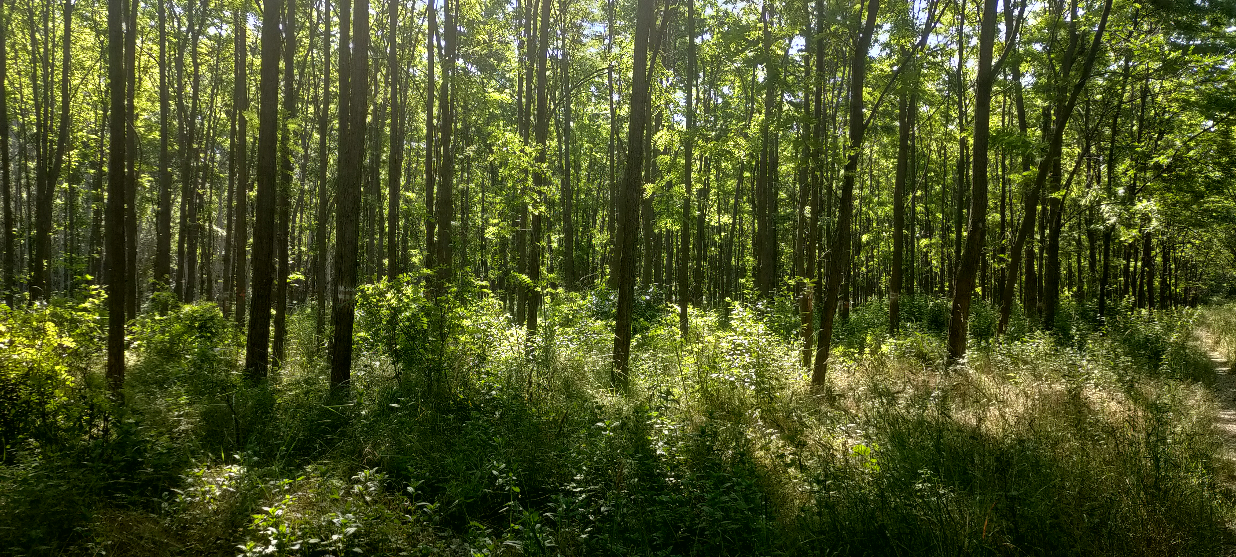
Általános bemutatás
Felhasználása
Faanyaga gyors növekedése ellenére kemény, az időjárásnak ellenálló
Fűrészipari alapanyag
Kérgezett, vagy szíjácsmart oszlop
Szőlőtámfa
Régen bányafa
Gyors vágásfordulójú energetikai célú fás szárú ültetvényként is hasznosítható
Nyersen is jól ég, tűzifa
Méhészeti szempontból kiemelkedő jelentőségű hazánkban, az éves országos méztermelés akár 50%-át is képes biztosítani kedvező időjárású években, ellenben nálunk 5-10°-al északabbra található, ezért fagyérzékeny.

Slide 6
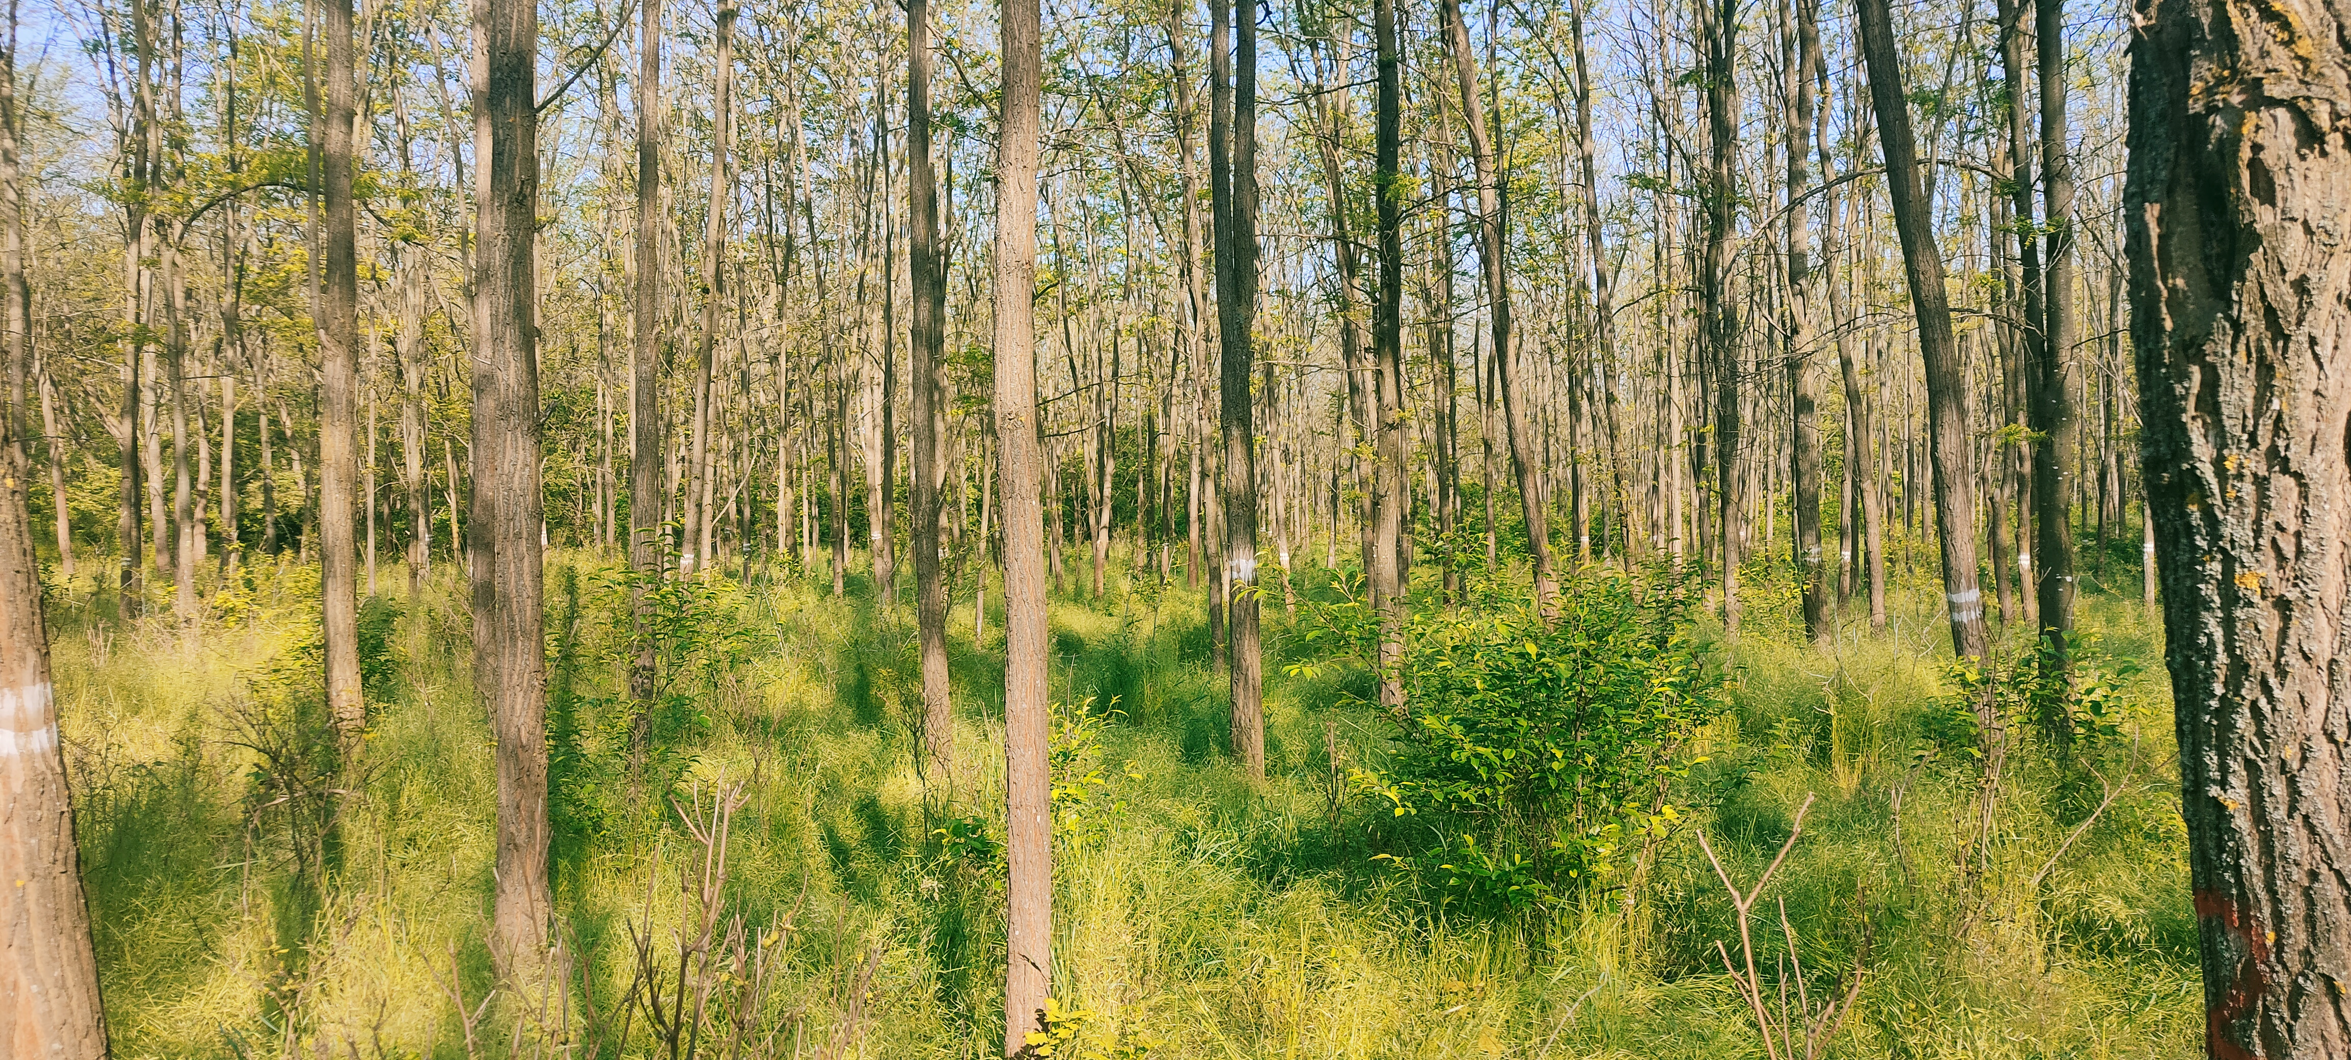
Anyag és módszertan
Négy erdőrészlet: Isaszeg 8/C, Isaszeg 8/E, Debrecen 17/C és Kecskemét-Méheslapos
Klón jele | Erdőrészletek
Kommersz fehér akác (Robinia pseudoacacia L.) | Isaszeg 8/C, Debrecen 17/C, Kecskemét-Méheslapos
R. p. ‚Nyírségi’ | Isaszeg 8/C, Debrecen 17/C
R. p. ‚Császártöltési’, R. p. ‚PV 201 E 2/4’ R. p. ‚Homoki’ | Isaszeg 8/C, Kecskemét-Méheslapos
R. p. ‚Vacsi’ R. p. ‚Szálas’ | Isaszeg 8/E, Kecskemét-Méheslapos
Notes:
Az átmérőt a növőtér, a magasságot a genetika határozza meg

Slide 7
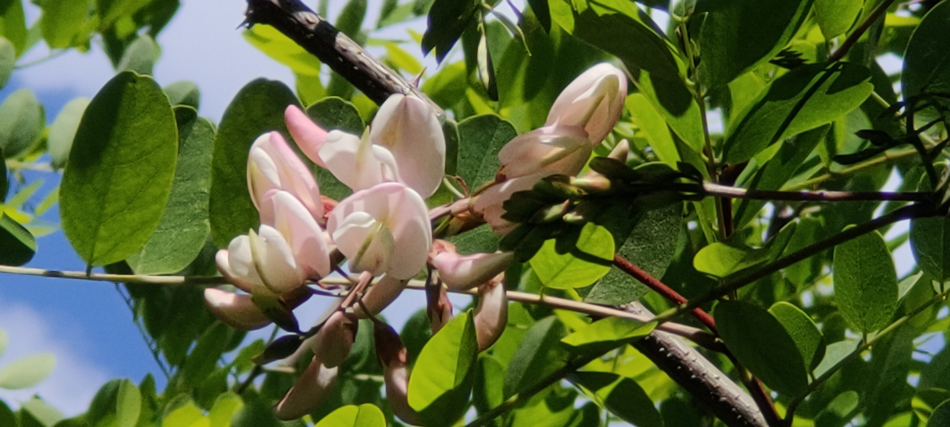
Anyag és módszertan
Felhasznált adatok:
  Famagasság*, virágzás hossza (virágzás mértéke, virágzási stádiumok)
    I. mérték: Nem található virág.
    II. mérték: A törzsfa koronájának 1/3-án található virágzat.
    III. mérték: A törzsfa koronájának 2/3-án található virágzat.
    IV. mérték: A törzsfa koronájának egészén látható virágzat.
    V. mérték: Az összes ágon több virágzat is megfigyelhető.
*= Az átmérőt a növőtér, a magasságot a genetika határozza meg elsősorban.
Notes:
Az átmérőt a növőtér, a magasságot a genetika határozza meg

Slide 8
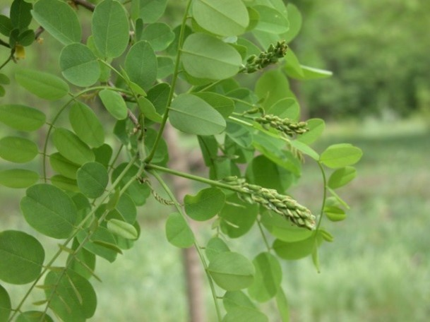
Anyag és módszertan
Felhasznált adatok: magasság, virágzás hossza
Virágzási stádiumok:
  1. stádium
Notes:
Az átmérőt a növőtér, a magasságot a genetika határozza meg

Slide 9
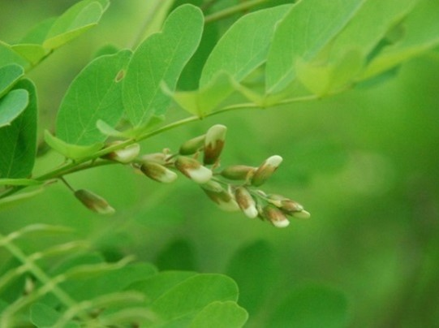
Anyag és módszertan
Felhasznált adatok: magasság, virágzás hossza
Virágzási stádiumok:
  1. stádium
  2. stádium
Notes:
Az átmérőt a növőtér, a magasságot a genetika határozza meg

Slide 10
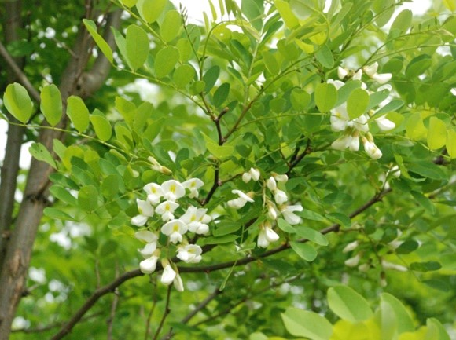
Anyag és módszertan
Felhasznált adatok: magasság, virágzás hossza
Virágzási stádiumok:
  1. stádium
  2. stádium
  3. stádium
Notes:
Az átmérőt a növőtér, a magasságot a genetika határozza meg

Slide 11
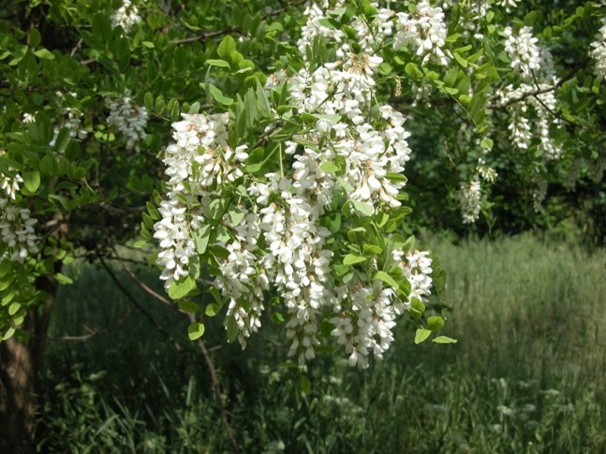
Anyag és módszertan
Felhasznált adatok: magasság, virágzás hossza
Virágzási stádiumok:
  1. stádium
  2. stádium
  3. stádium
  4. stádium
Notes:
Az átmérőt a növőtér, a magasságot a genetika határozza meg

Slide 12
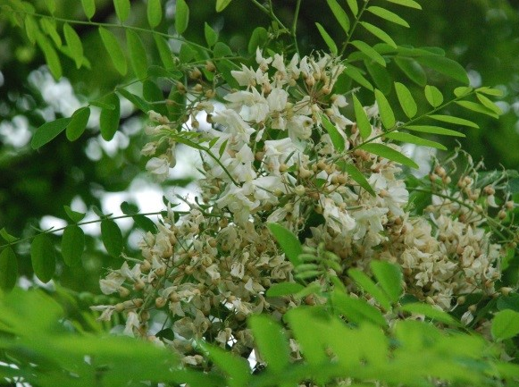
Anyag és módszertan
Felhasznált adatok: magasság, virágzás hossza
Virágzási stádiumok:
  1. stádium
  2. stádium
  3. stádium
  4. stádium
  5. stádium
Notes:
Az átmérőt a növőtér, a magasságot a genetika határozza meg

Slide 13
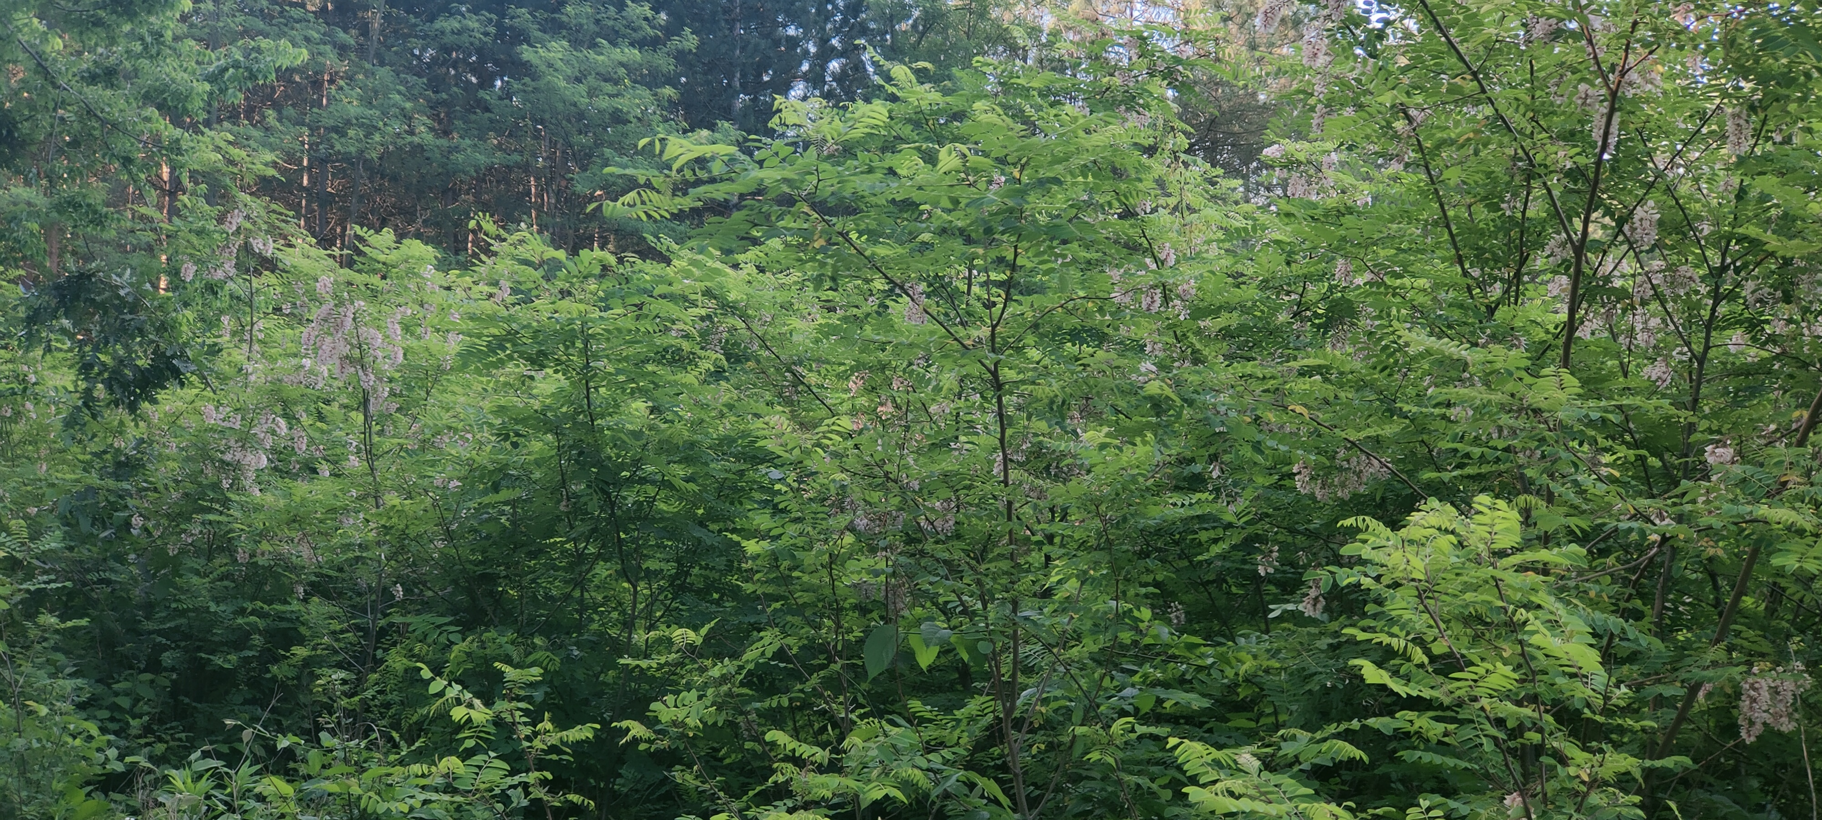
mérési eredmények
Átlagos magassági eltérés: -2,7 m az isaszegi területek és a többi erdőrészlet között
A varianciaanalízis szignifikáns különbséget mutatott az isaszegi és a kecskeméti területek között (p=0,000831).
Míg az isaszegi területeken 4 új törzsfát kellett szelektálni, addig Kecskemét-Méheslaposon a 45 kísérleti parcellából 14 már nem tartalmazott életképes egyedeket.
Notes:
Átlagos magassági eltérés: -2,7 m az isaszegi területek és a többi erdőrészlet között

Slide 14
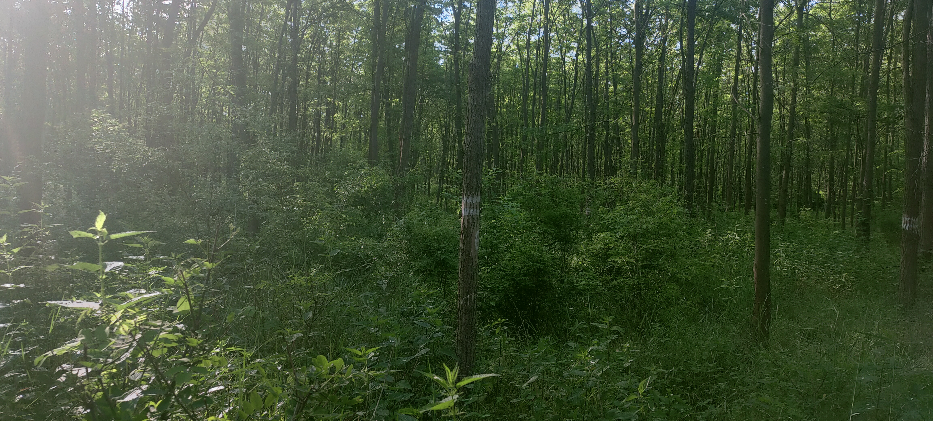
mérési eredmények
Két esetben virágzik jól az akác: ha számára ideálisak a feltételek, vagy ha kezd elpusztulni az adott faegyed. Valószínűleg utóbbi figyelhető meg (a törzsfák állapotából következtetve) a debreceni, illetve a kecskeméti területeken is.
A 2022-es nyári aszály, illetve a 2023-as tavaszi kései fagyok erős csapást mértek a fák egészségi állapotára.
Notes:
Az átmérőt a növőtér, a magasságot a genetika határozza meg

Slide 15
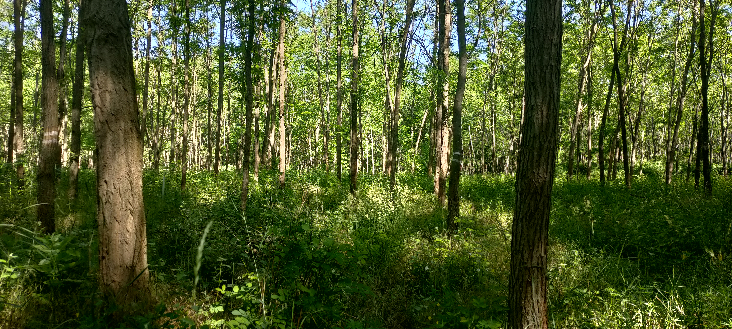
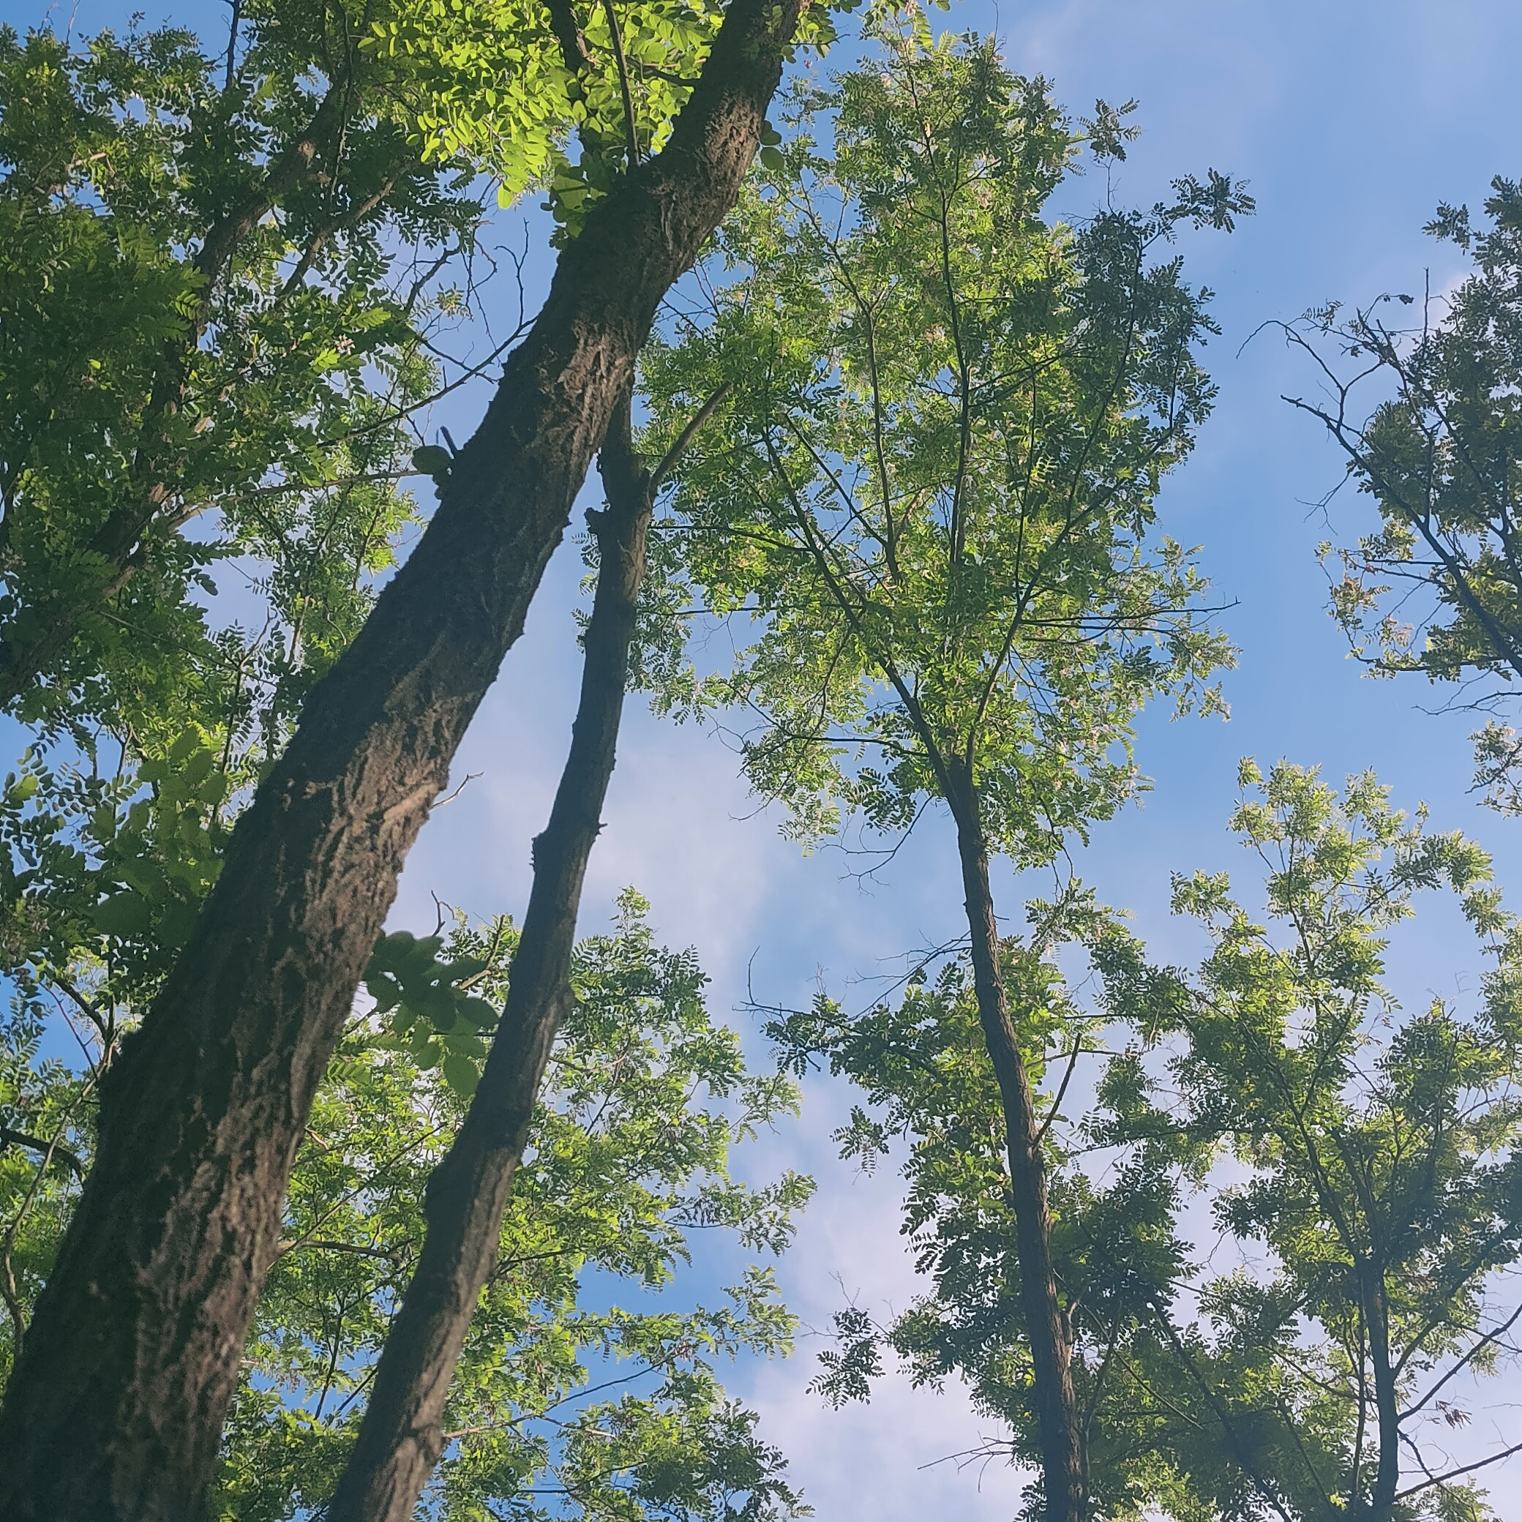
Milyen jövő elé néz a fafaj?
Klímaváltozás
Faj és fajtafenntartás* – folyamatos fenotípusra való szelektálás
Változó ökoszisztéma, változó szemlélet ill. kereslet a nem szakmabeliek részéről
Notes:
Az átmérőt a növőtér, a magasságot a genetika határozza meg
https://www.mdpi.com/1999-4907/5/11/2773

Slide 16

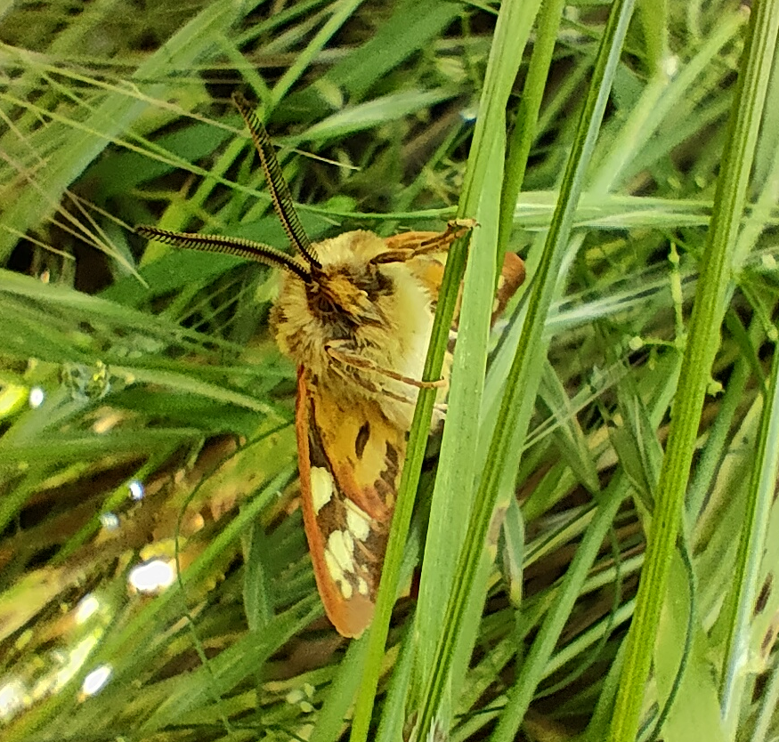
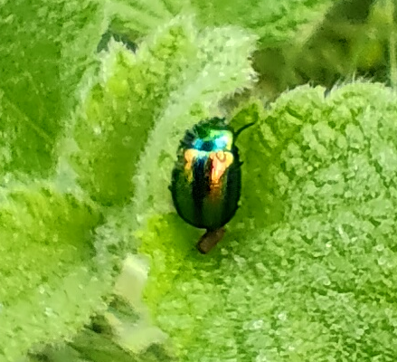
Köszönöm a megtisztelő figyelmet!
Elérhetőség: porcsin.alexandra@gmail.com

